Slide 1
IBD
Clase 17

Slide 2
Transacciones
  Hasta ahora nos ocupamos de realizar consultas, actualizaciones, etc.
  De qué sirve una BD si no se puede confiar en la información que está contenida en ella?
  Que pasa si
    Las operaciones fallan antes de completarse
    Varios usuarios quieren hacer a la vez cosas contradictorias

Slide 3
Transacciones
  Los problemas aparecen cuando se actualiza la BD. La lectura no es causa de problemas.
  Problemas:
    Que una operación compleja se interrumpa en un momento indeterminado.
    Que varios usuarios concurrentemente traten de hacer operaciones sobre los mismos datos.

Slide 4
Transacciones
Transacción: secuencia de operaciones que forman una única unidad lógica de trabajo.
Una Transacción se hace o no se hace. NO puede quedar a medias.
  Termina y sus efectos quedan en la BD
  O se anula y sus efectos no quedan en la BD
Objetivo: garantizar la consistencia de la BD a pesar de los fallos del Sistema y de la ejecución concurrente.

Slide 5
Transacciones
Propiedades ACID
  Atomicidad: (una transacción debe ser una unidad atómica de trabajo) o todas las operaciones de la transacción se ejecutan o no lo hacen ninguna de ellas.
  Consistencia: la ejecución aislada de la transacción conserva la consistencia de la BD. (lleva a la BD de un estado consistente a otro consistente)
  Aislamiento (isolation): cada transacción ignora el resto de las transacciones que se ejecutan concurrentemente en el sistema, actua c/u como única.
  Durabilidad: una transacción terminada con éxito realiza cambios permentes en la BD, incluso si hay fallos en el sistema.

Slide 6
Transacciones
Ejemplo
Transferencia desde la cuenta 2 a la cuenta 1
  Cuenta 1: saldo 2000
  Cuenta 2: saldo 1000
  Transferencia de 100
  Cuenta 1: saldo 2100
  Cuenta 2: saldo 900
  Hacemos la resta a la cuenta 2, la guardamos y queda con 900; luego se produce un fallo, se “pierden” 100 pesos.
  Esto no puede pasar: o se hace la resta y la suma, o no se hace nada.

Slide 7
Transacciones
Estados de una transacción
  Activa: estado inicial, estado normal durante la ejecución.
  Parcialmente Cometida: después de ejecutarse la última instrucción.
  Fallada: luego de descubrir que no puede seguir la ejecución normal.
  Abortada: después de haber retrocedido la transacción y restablecido la BD al estado anterior al comienzo de la transacción.
  Cometida: (tras completarse con éxito) se ha cometido parcialmente y se garantiza que nunca abortará.

Slide 8
Transacciones
Diagrama de estado de una transacción
Parcialmente
Cometida
Cometida
Activa
Abortada
Fallada

Slide 9
Transacciones
Transacción abortada: que hacer ?
  Reiniciar la transacción: cualquier error que no dependa de la lógica de la transacción (hardware o software)
  Cancelar la transacción: error interno lógico en el programa que ejecuta la transacción.
Una transacción que llega al estado de fallo después que se determina que no puede seguir con su ejecución normal, debe retroceder, esto es retrotraer lo hecho.
Hay que tener cuidado con las escrituras externas (por ej. a impresora) Cuando pase algo así no puede borrarse, puesto que puede haber sido vista fuera del sistema de BD. Muchos sistemas permiten que tales escrituras tengan lugar sólo después que la transacción llegue a estado cometida.

Slide 10
Transacciones
Modelo de transacción
    READ ( A, a1)
    a1 := a1 – 100;
    WRITE( A, a1)
    READ (B, b1)
    b1 := b1 + 100;
    WRITE(B, b1)
  INPUT(X) traer a memoria el bloque de datos que contiene el dato X
  OUTPUT(X) escribir en el disco el bloque que contiene el dato X
Uso de transacciones:
  En sistemas monousuario
  En sistemas concurrentes
  En sistemas distribuidos

Slide 11
Fallos
Primer Clasificación:
  Con pérdida de Información
  Sin pérdida de Información (no presentan graves problemas, ya que los datos quedan bien)
Tipos de fallos con pérdida:
  Fallo en la transacción: dos errores
    Lógicos: interno a la transacción
    Del sistema: bloqueos (deadlock)
  Caída del sistema: hardware, software (SO, DBMS)
  Fallo de disco

Slide 12
Fallos
Algoritmos de tratamiento de fallos
  Acciones llevadas a cabo durante el procesamiento normal de la transacción que permite la recuperación ante fallos
  Acciones llevadas a cabo después de ocurrir el fallo para restablecer el contenido de la BD a un estado que asegure ACID.

Slide 13
Fallos
Estructura de almacenamiento
  Almacenamiento volátil
    la información que reside en este almacenamiento no suele sobrevivir a las caídas del sistema. (Ej: mem. ppal y caché)
  Almacenamiento no volátil
    la información que reside aquí sobrevive a las caídas del sistema. (Ej. discos y las cintas)
  Almacenamiento estable
    En teoría nunca se pierde
    Replicar la información en varios medios no volátiles independientes, y actualizar controladamente para asegurar que se mantienen los datos ante cualquier situación.

Slide 14
Recuperación en caso de Fallo
Ante un error, como proceder ?
  Rejecutar: no sirve (se pierde consistencia)
  No Rejecutar: no sirve (se pierde consistencia)
    Para el caso de transferir $ 100 de una cuenta a otra
    Reejecutamos: se hizo la resta de una cuenta y falta la suma, si hacemos de nuevo volvemos a restar, dos veces, y hacemos una sola suma.
    No Rejecutar: quedó una sola resta
  Problema: modificar la BD sin seguridad que la transacción se va a cometer.
  Solución: indicar las modificaciones antes de hacerlas efectivas → permite recuperar

Slide 15
Recuperación en caso de Fallo
Métodos de Recuperación
  Basado en Bitácora (log)
  Doble Paginación

Slide 16
Recuperación en caso de Fallo
Recuperación basada en Bitácora
  Registro histórico: secuencia de actividades realizadas sobre la BD.
  Contenido de la Bitácora
    <Ti iniciada> se graba antes de que empiece a ejecutar la transacción i. Indica que la transacción está activa
    <Ti, E, Va, Vn>
      Identificador de la transacción
      Identificador del elemento de datos
      Valor anterior
      Valor nuevo
    <Ti Commit> Indica que la transacción está parcialmente cometida
    <Ti Abort>

Slide 17
Recuperación en caso de Fallo
  Las operaciones sobre la BD deben almacenarse antes en la Bitácora!
  Dos técnicas de Bitácora
    Modificación diferida de la BD
      la base de datos se cambia recién cuando la transacción pasa al estado de cometida
    Modificación inmediata de la BD
      ante un cambio, primero se guarda en la Bitácora y luego inmediatamente se lleva a la BD.

Slide 18
Recuperación en caso de Fallo
  Modificación diferida de la BD
    Cuando la transacción está parcialmente cometida, la información en la Bitácora se usa para las escrituras diferidas.
    Si el sistema de cae antes que la transacción termine su ejecución, o si la transacción aborta, se ignora el contenido de la Bitácora

Slide 19
Recuperación en caso de Fallo
  Modificación diferida de la BD
    Ejecución de una Transacción
      Antes de empezar: <Ti starts>
      Al terminar: <Ti commits>
      Escritura de la Bitácora en memoria estable
      Escritura diferida de las modificaciones en la BD
      Estado cometido

Slide 20
Recuperación en caso de Fallo
  Dada la siguiente transacción
    < T0 Start >
    < T0, A, 900 >
    < T0, B, 2100 >
    < T0 Commit >
    Recién con T0 parcialmente cometida, entonces se actualiza la BD.
    No se necesita valor viejo de A y B, ya que se modifica todo al final o no se modifica.

Slide 21
Recuperación en caso de Fallo
  Ante un fallo, y luego de recuperarse:
    REDO (Ti), para todo Ti que tenga un Start y un Commit en la Bitácora.
    Sino tiene Commit entonces se ignora, dado que no llegó hacer algo en la BD.
    Ej.

Slide 22
Recuperación en caso de Fallo
  Modificación inmediata de la BD
    La actualización de la BD se realiza mientras la transacción está activa y se va ejecutando.
    Se necesita el valor viejo, pues los cambios se fueron efectuando.
    Ante un fallo, y luego de recuperarse:
      REDO( Ti ), para todo Ti que tenga un Start y un Commit en la Bitácora.
      UNDO( Ti ), para todo Ti que tenga un Start y no un Commit.
    Ej.

Slide 23
Recuperación en caso de Fallo
  Transacción:
    Condición de idempotencia.
    Idempotencia significa la habilidad para realizar una acción determinada varias veces y aun así conseguir el mismo resultado que se obtendría si se realizase una sola vez.
    Un mensaje idempotente, como por ejemplo una instrucción para "cambiar el precio del producto dos a 10,00$", no provocará ningún efecto secundario si se recibe varias veces, mientras que un mensaje no idempotente, como por ejemplo una instrucción para "incrementar el precio del producto dos en un 10%", producirá un resultado diferente según el número de veces que se reciba.

Slide 24
Recuperación en caso de Fallo
  Buffers de Bitácora
    Grabar en disco c/registro de bitácora insume gran costo de tiempo → se utilizan buffer, como proceder ?
      Una Transacción está parcialmente cometida después de grabar en memoria no volátil el Commit de la Bitácora.
      Un Commit de la Bitácora en memoria no volátil, implica que todos los registros anteriores de esa transacción ya están en memoria no volátil.
      Antes de grabar en la BD un bloque que está en mem. Ppal., deben haberse grabado en mem. Estable todos los registros de bitácora que pertenecen a los datos de ese bloque. (Siempre graba primero la Bitácora y luego la BD)

Slide 25
Recuperación en caso de Fallo
  Puntos de verificación
    Ante un fallo, que hacer
      REDO, UNDO: según el caso
    Revisar la bitácora
      Desde el comienzo ?: probablemente gran porcentaje esté correcto y terminado.
      Lleva mucho tiempo.
    Checkpoints (monousario)
      Se agregan periódicamente indicando desde allí hacia atrás todo OK.
      Cuan periódico ?

Slide 26
Recuperación en caso de Fallo
Doble Paginación (Paginación en la Sombra)
  La BD se divide en un Nº determinado de bloques de long. fija (Páginas)
  Las páginas se numeran
  Para localizar una página dada en disco, se utiliza una tabla de paginado
  Se mantiene en memoria volatil una tabla actual y en almacenamiento estable una tabla doble (sombra)
  Al inicio de una transacción ambas tablas son iguales
  Durante una transacción solo se modifica la tabla actual
  En caso de falla, se usa la tabla doble para recuperación

Slide 27
Recuperación en caso de Fallo
Doble Paginación (Paginación en la Sombra)
  IDEA principal: mantener 2 tablas de páginas durante la vida de una transacción (tabla de págs. actual y tabla de págs. sombra)

Slide 28
Recuperación en caso de Fallo
Doble Paginación (Paginación en la Sombra)
  Cuando se realiza una transacción se genera una nueva página apuntada por la tabla actual
  La tabla de páginas de sombra mantiene un ptr a la página que contiene el estado anterior de los datos involucrados en la transacción (página con el estado anterior de la BD)

Slide 29
Recuperación en caso de Fallo
Doble Paginación (Paginación en la Sombra)
  Ante caída de sistema o fallo de una transacción, se recupera el estado anterior de la BD desde la pág de sombra
  La tabla de págs. actual se escribe en almacenamiento NO volatil cuando la transacción pasa al estado de cometida. La pág actual se convierte en nueva pág de sombra y se ejecuta la sgte transacción

Slide 30
Recuperación en caso de Fallo
Doble Paginación (Paginación en la Sombra)
  La tabla de pags sombra apunta siempre a las pags de la BD correspondientes al estado anterior de cualquier transaccion que estuviera activa en el momento de la caída del sistema.
  Así no es necesario disponer de una operación deshacer.(Abort automáticos, se tienen la dirección de la página anterior sin las modificaciones. )

Slide 31
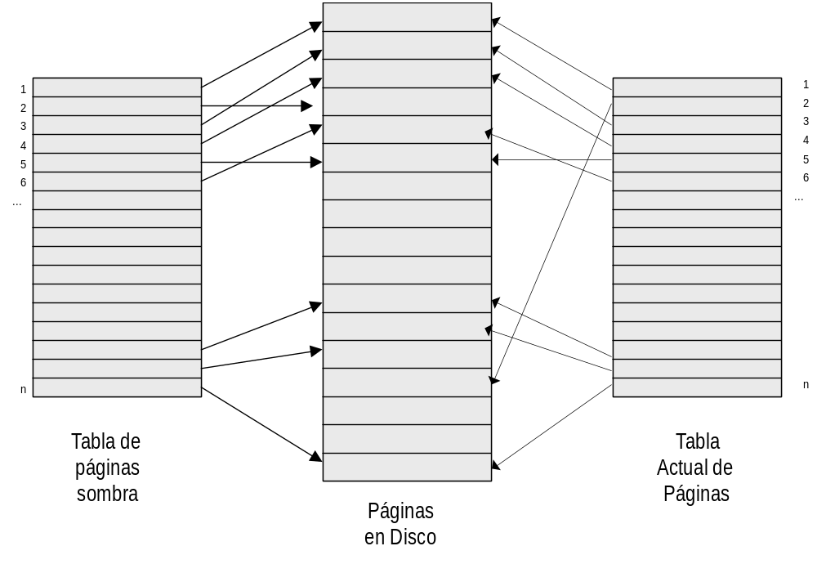
Recuperación en caso de Fallo

Slide 32
Recuperación en caso de Fallo
Doble Paginación (Paginación en la Sombra)
  Ventaja:
    Menos accesos a disco
    Elimina la sobrecarga de escrituras del log
    Recuperación más rápida (no existe el REDO o UNDO).
  Desventaja:
    Complicada en un ambiente concurrente / distribuido.
Notes:
Las tablas de página tiene n entradas, una para cada página de la base de datos. Cada entrada contiene un puntero a una página en el disco. La primera entrada contiene un puntero a la primera página de la BD, la segunda entrada apunta a la segunda página, y así sucesivamente. Se muestra en la figura de la página siguiente que el orden lógico de las páginas de la BD no tiene por qué coincidir con el orde físico en el almacenamiento de disco.
La idea de la página a la sombra es mantener dos páginas durante la vida de una transacción: la actual y la sombra. Estas dos tablas son idénticas cuando comienza una transacción. Mientras dura la transacción no se altera el contenido de la tabla de páginas sombra. Cuando la transacción realiza un write la tabal actual de páginas puede sufrir algún cambio. Todas las operaciones de E/S utilizan la tabal actual de páginas para encontrar las páginas de la BD en disco.

Slide 33
Recuperación en caso de Fallo
  Desventajas
    Sobrecarga: la técnica de paginación es por cada transacción.
    Fragmentación de datos: cambia la ubicación de los datos continuamente.
    Garbage Collector: ante un fallo queda una página que no es mas referenciada.

Slide 34
Recuperación en caso de Fallo
Fallos con pérdida de memoria no volátil
  Qué pasa si el HD se rompe?. BACKUPS
    Características de los Backups.
  Almacenamiento de datos en memoria estable.
    Proceder con la Bitácora igual que antes pero ahora entre HD y Memoria Estable.
    Otra opción: HD espejos.

